Slide 1
자료구조
프로그램과제 - 음원관리시스템
2016104156 이환희

Slide 2
목차
프로그램 간단소개
셔플재생
폴더타입
노래추천
인터페이스

Slide 3
프로그램소개
마스터리스트(Sorted List) - 바이너리 서치를 위해
플레이리스트(Circular Queue) - 한 바퀴 돌아 처음으로
싱어리스트(Single Linked List -> Doubly Linked List)
폴더리스트(Sorted List) - 이름순 정렬

Slide 4
기존 프로그램과의 차이점
한 곡씩 플레이
플레이리스트에 플레이 횟수 표시
플레이리스트 플레이 - 일반재생, 셔플재생
폴더타입 추가
폴더타입을 이용한 노래추천

Slide 5
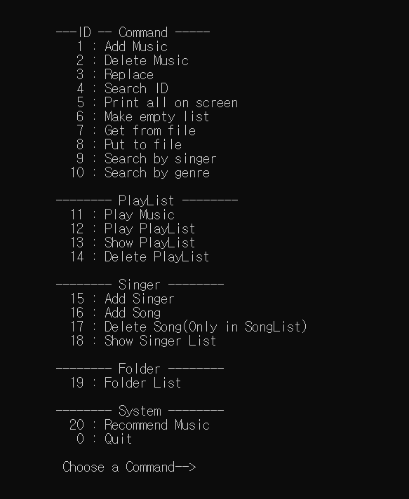
메인화면

Slide 6
셔플재생
플레이리스트 목록에 있는 아이템들을 셔플하여 재생함

Slide 7
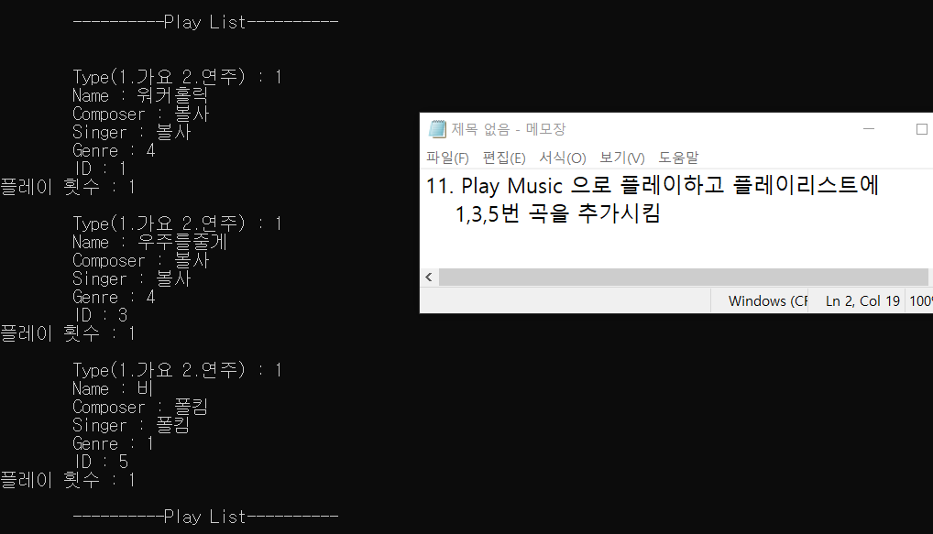

Slide 8
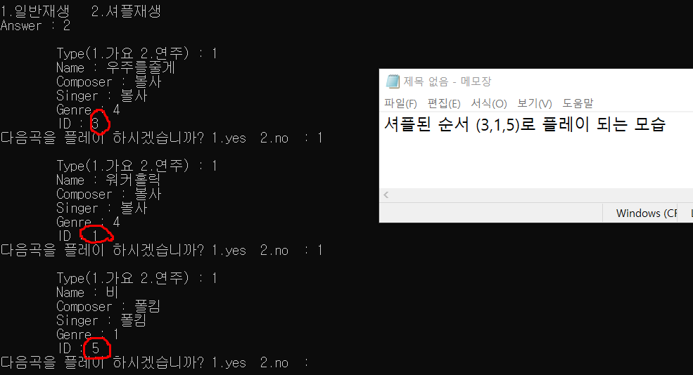

Slide 9
PlayList
Add
UnSortedList
Shuffle
RandomPlayList
(New) UnSortedList
Enqueue

Slide 10
Why?
Unsorted List를 사용한 이유는 구현이 쉽기때문
(임시 리스트로 쓸 용도이므로)
RandomPlayList를 CircularQueueType ??
-> 플레이 리스트에 추가된 순서로 플레이 하기 좋고
한 바퀴 다 돌면 자동으로 처음으로 가서 플레이리스트를
구현하기 딱 좋다

Slide 11
void ShowFolderList()
폴더 리스트를 출력
폴더와 관련된 여러기능을 수행

Slide 12
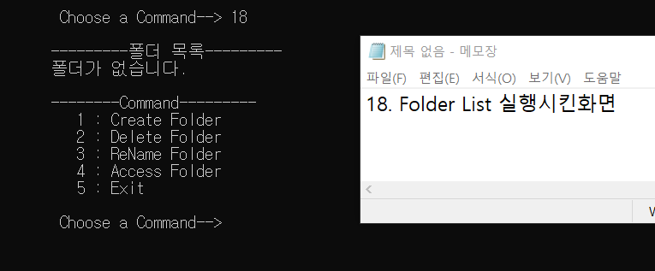

Slide 13
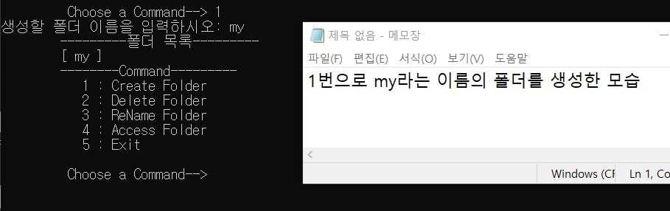
폴더 생성

Slide 14
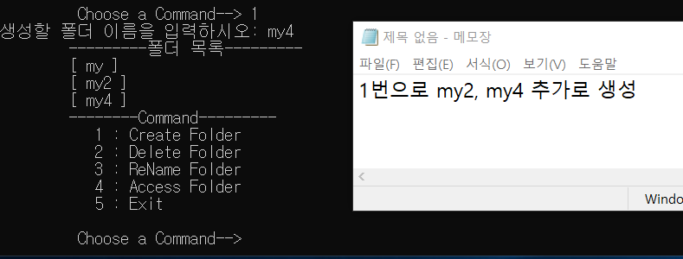
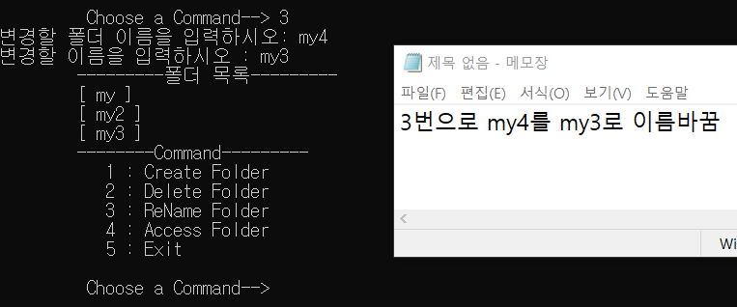
폴더 이름변경

Slide 15
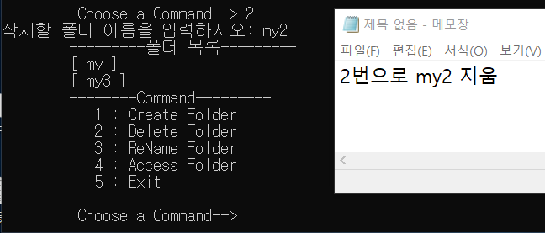
폴더 삭제

Slide 16
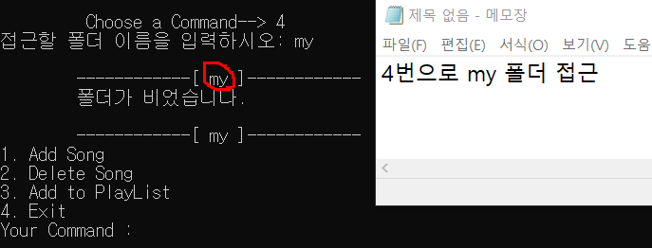
폴더 접근

Slide 17
폴더 기능
Add Song
Delete Song
Add to PlayList

Slide 18
Why?
FolderList를 SortedList를 사용한 이유
-> 폴더에 액세스할 때 접근하는 속도가 빠르다
-> 구현이 쉽다
-> 폴더가 이름순으로 정렬이 되어 깔끔하다

Slide 19
노래추천기능
폴더 타입을 이용
마스터리스트
발라드
힙합
R&B
인디
락

Slide 20
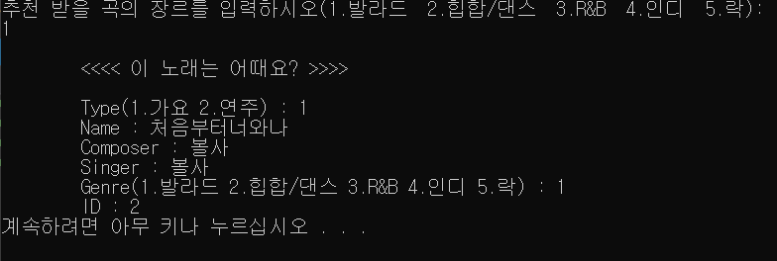
해당 장르 폴더에서 랜덤으로 추천

Slide 21
인터페이스
System(”cls”)
System(”pause”)
\t
\n
좀 더 직관적이고 보기쉽게 인터페이스 수정

